Slide 1
基于分布式框架的大语言模型文本数据集去重
Deduplication of Large Language Model Text Datasets Based on Multiple Distributed Frameworks
刘培源 李创 王蜀元 周天泽 杨昱 左婧怡
2023年1月2日
Notes:
老师同学们好，我们是第九组，我们大作业的题目是“基于分布式框架的大语言模型文本数据集去重”

Slide 2
目录 Contents
一、大语言模型技术以及文本数据集介绍
二、文本数据集去重算法
三、Pandas实现去重算法
四、Dask实现去重算法
五、xorbits实现去重算法
六、超大规模文本数据集去重实验
Notes:
我们今天的报告主要分为以下6个部分，分别是：大语言模型技术及其数据集介绍、文本数据集去重算法、Pandas、dask、xorbits实现、以及超大规模文本数据集去重实验

Slide 3
大语言模型技术以及文本数据集介绍
Notes:
首先是背景介绍

Slide 4
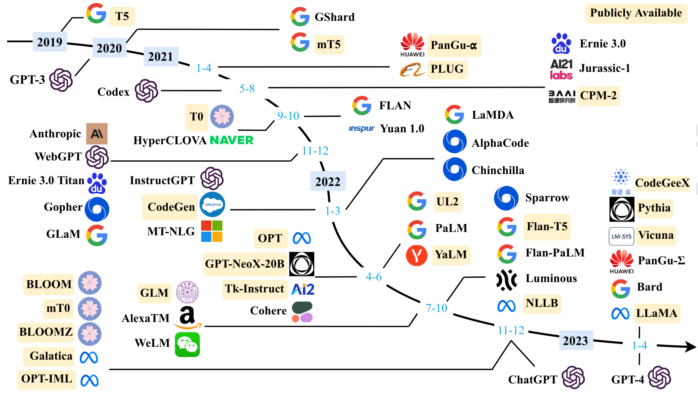
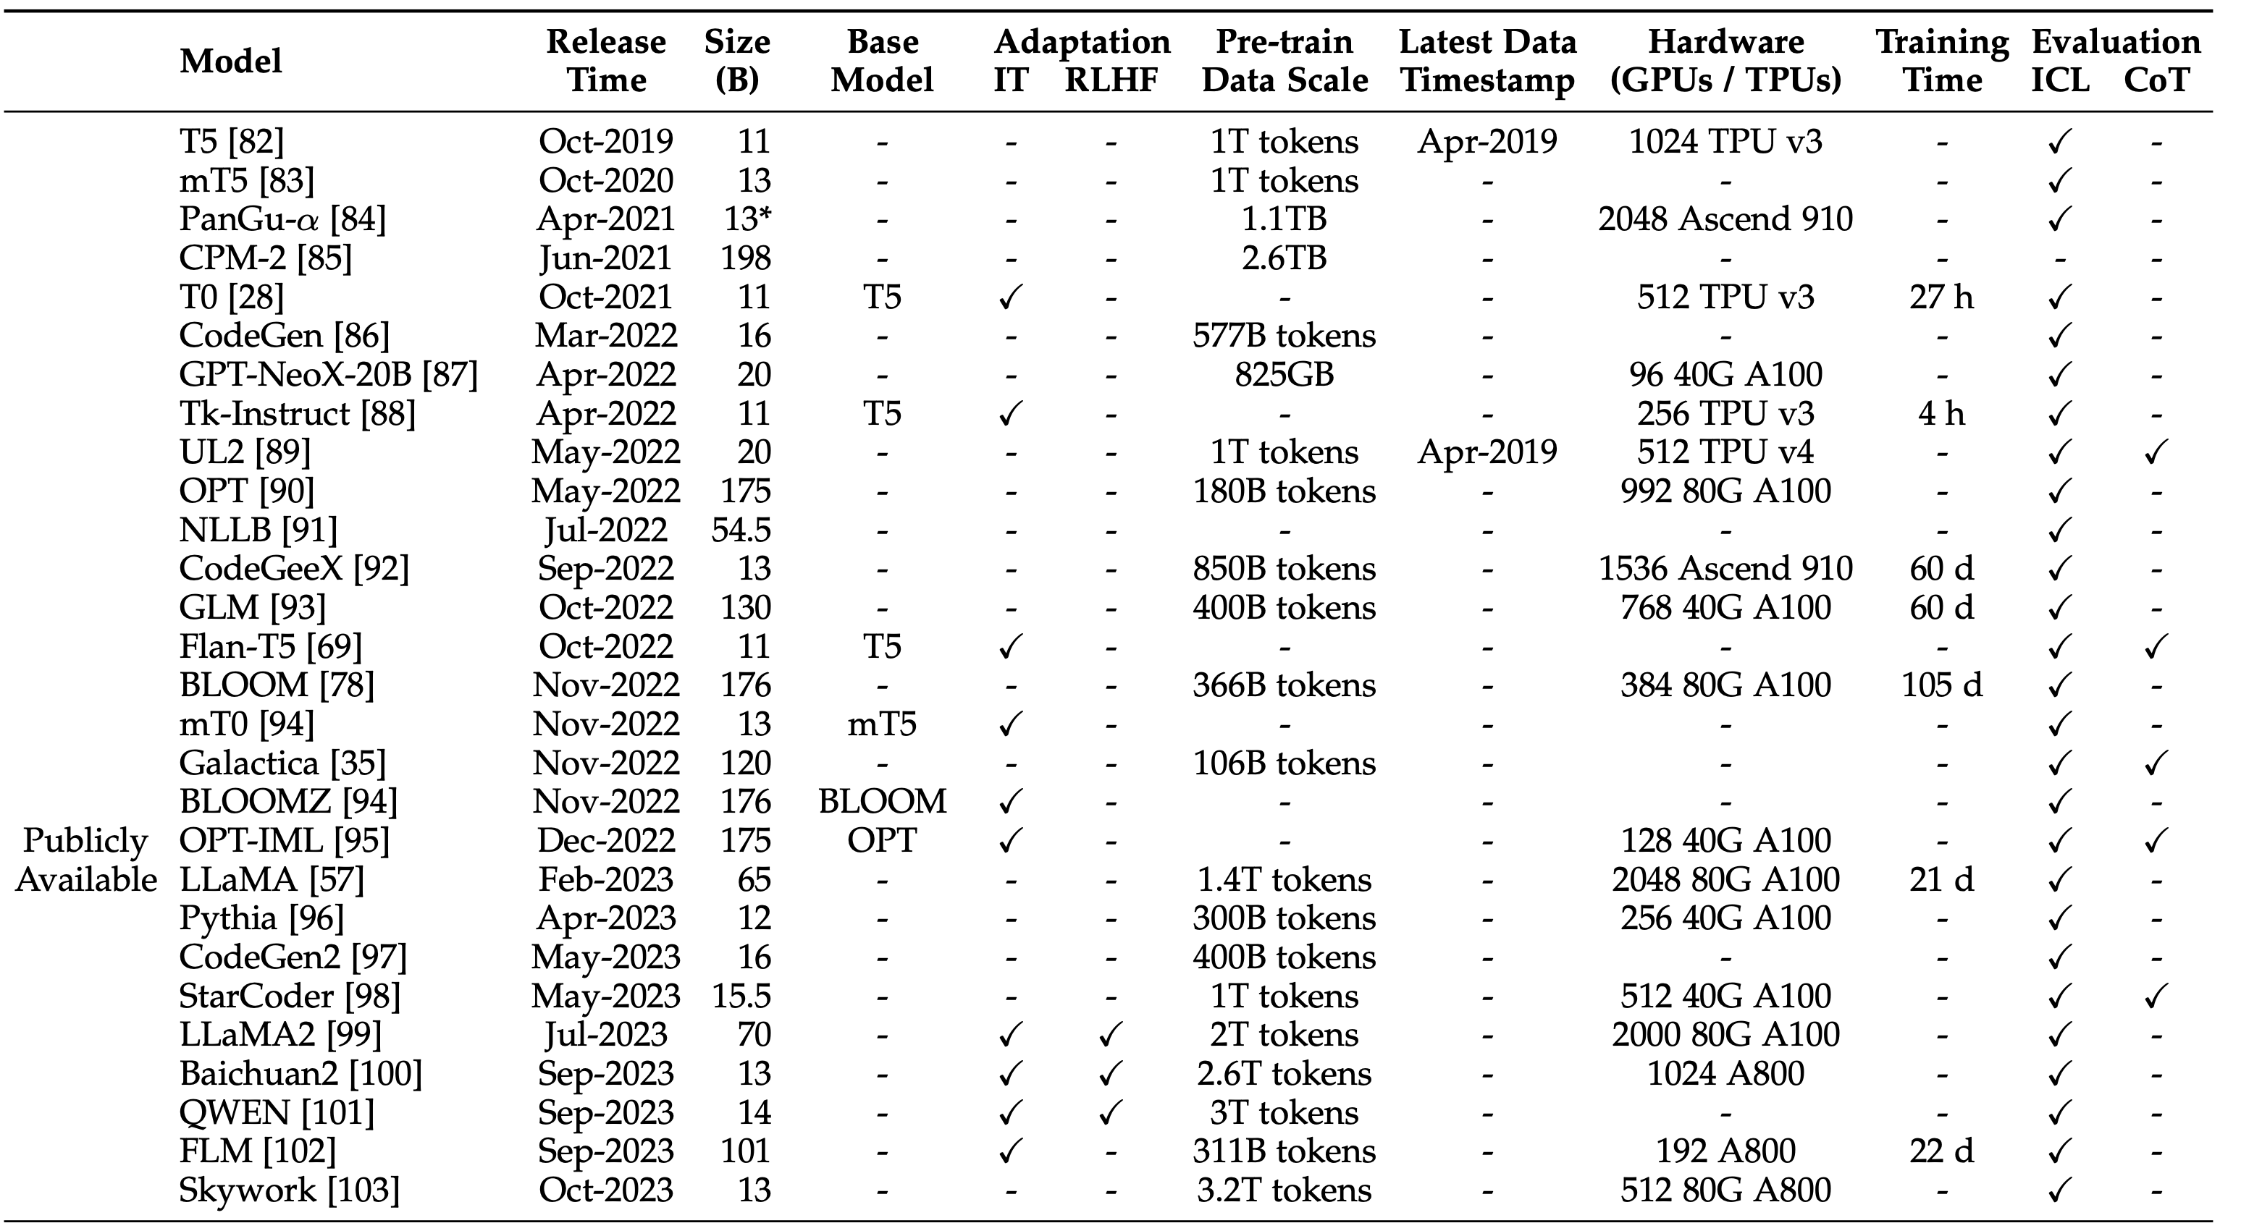
大语言模型 – 发展
大型语言模型（LLMs）的发展受益于参数规模的扩增与训练数据集的丰富化。参数数量的增加极大提升了模型的理解和预测能力，而广泛的训练数据则为模型提供了多样化的语言环境，从而使其在处理语言理解和生成任务时表现出更高的准确性和适应性。
Zhao, W.X., Zhou, K., Li, J., Tang, T., Wang, X., Hou, Y., Min, Y., Zhang, B., Zhang, J., Dong, Z. and Du, Y., 2023. A survey of large language models. arXiv preprint arXiv:2303.18223.
Notes:
大型语言模型（LLMs）的发展受益于参数规模的扩增与训练数据集的丰富化。参数数量的增加极大提升了模型的理解和预测能力，而广泛的训练数据则为模型提供了多样化的语言环境，从而使其在处理语言理解和生成任务时表现出更高的准确性和适应性。
左图是2019年-2023年大语言模型的发展线路，右图是一些大语言模型的对比，红框可以看出这些模型所用的预训练数据规模都是特别大的。

Slide 5
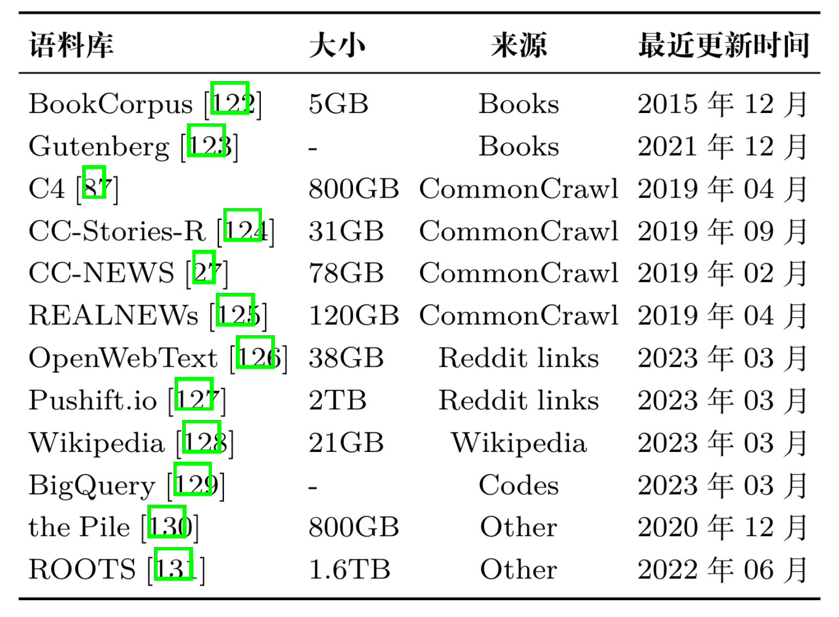
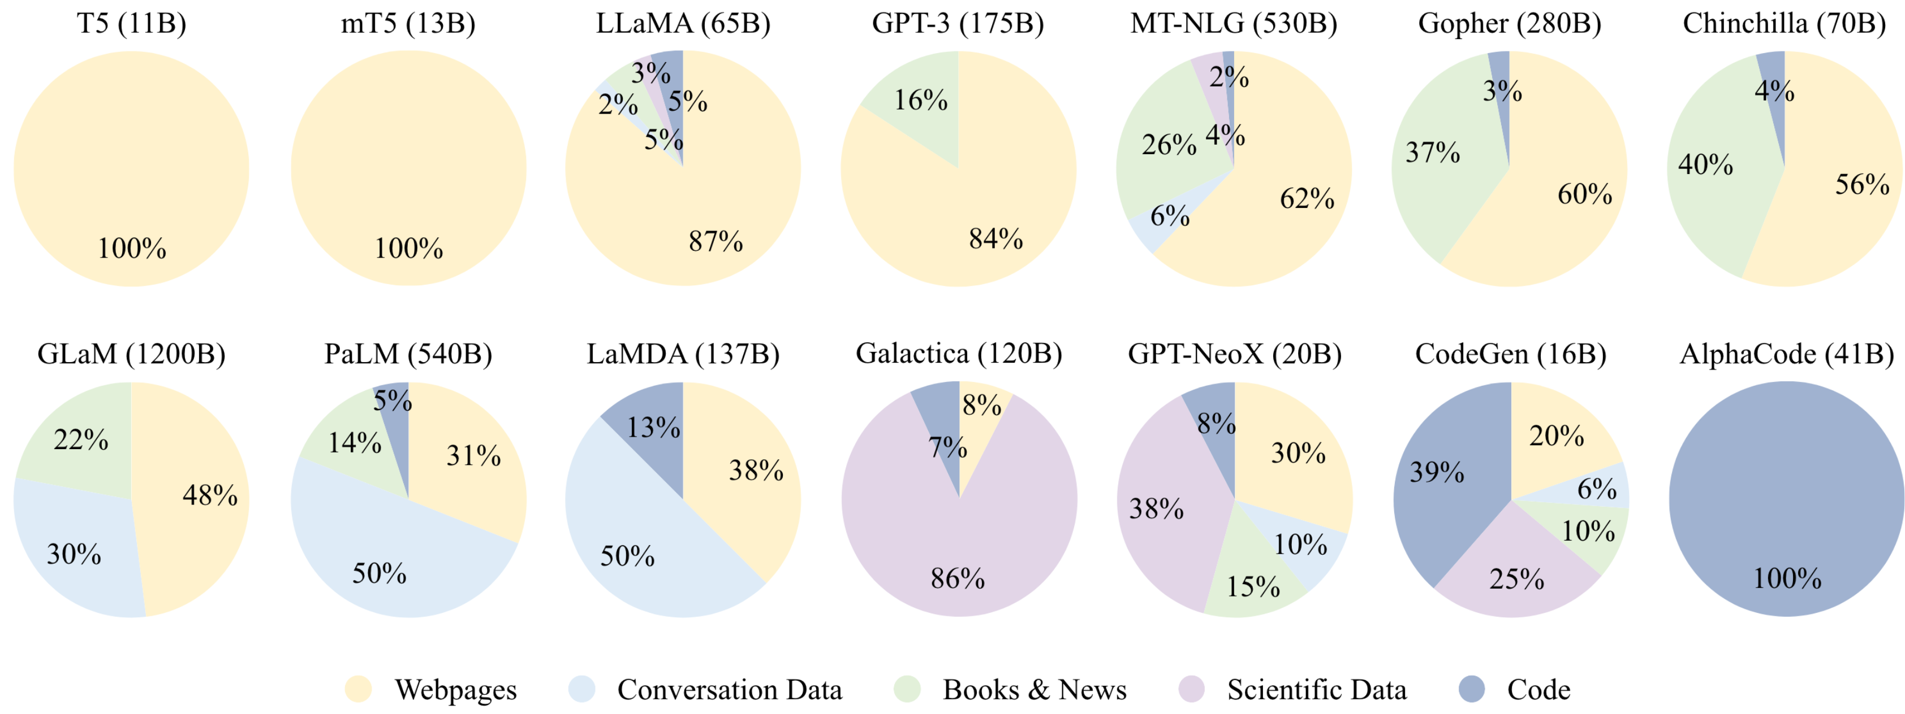
大语言模型 – 数据集规模
Zhao, W.X., Zhou, K., Li, J., Tang, T., Wang, X., Hou, Y., Min, Y., Zhang, B., Zhang, J., Dong, Z. and Du, Y., 2023. A survey of large language models. arXiv preprint arXiv:2303.18223.
Notes:
表格给出了一些常见大语言模型训练数据集的大小信息，可以看到了基本达到了百GB甚至TB的级别。

Slide 6
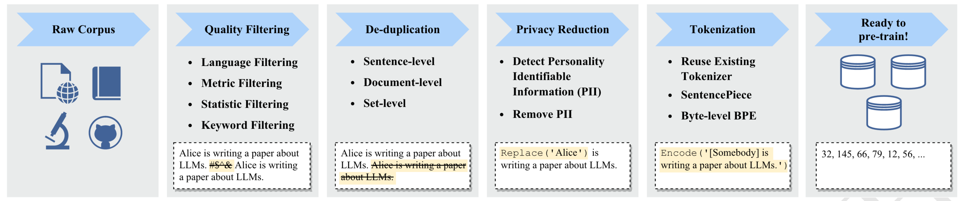
大语言模型 – 数据集处理pipeline
质量过滤 -> 去重过滤 -> 隐私去除 -> 向量化
Zhao, W.X., Zhou, K., Li, J., Tang, T., Wang, X., Hou, Y., Min, Y., Zhang, B., Zhang, J., Dong, Z. and Du, Y., 2023. A survey of large language models. arXiv preprint arXiv:2303.18223.
Notes:
在大模型训练之前，数据集处理一般包括四个步骤：质量过滤、去重过滤、隐私去除、向量化。我们的工作主要关注去重过滤这一部分。

Slide 7
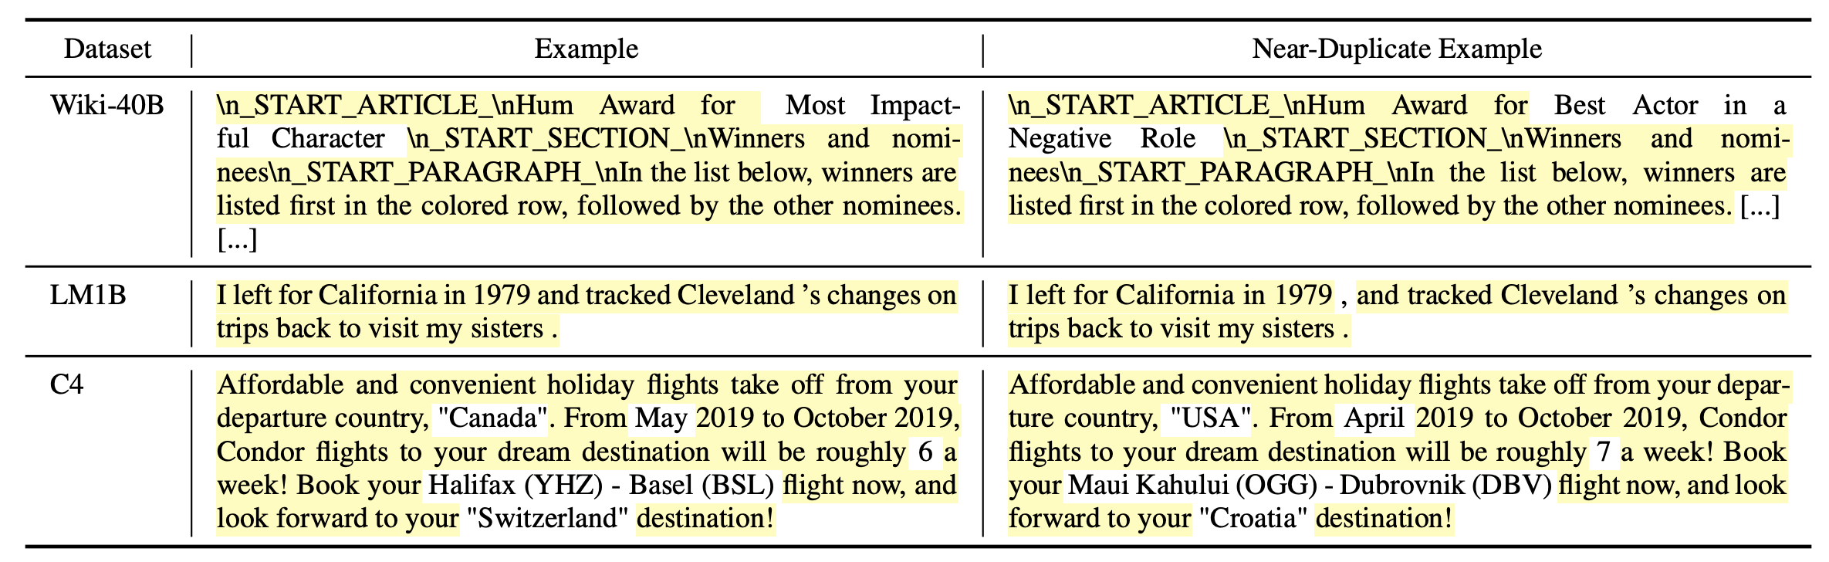
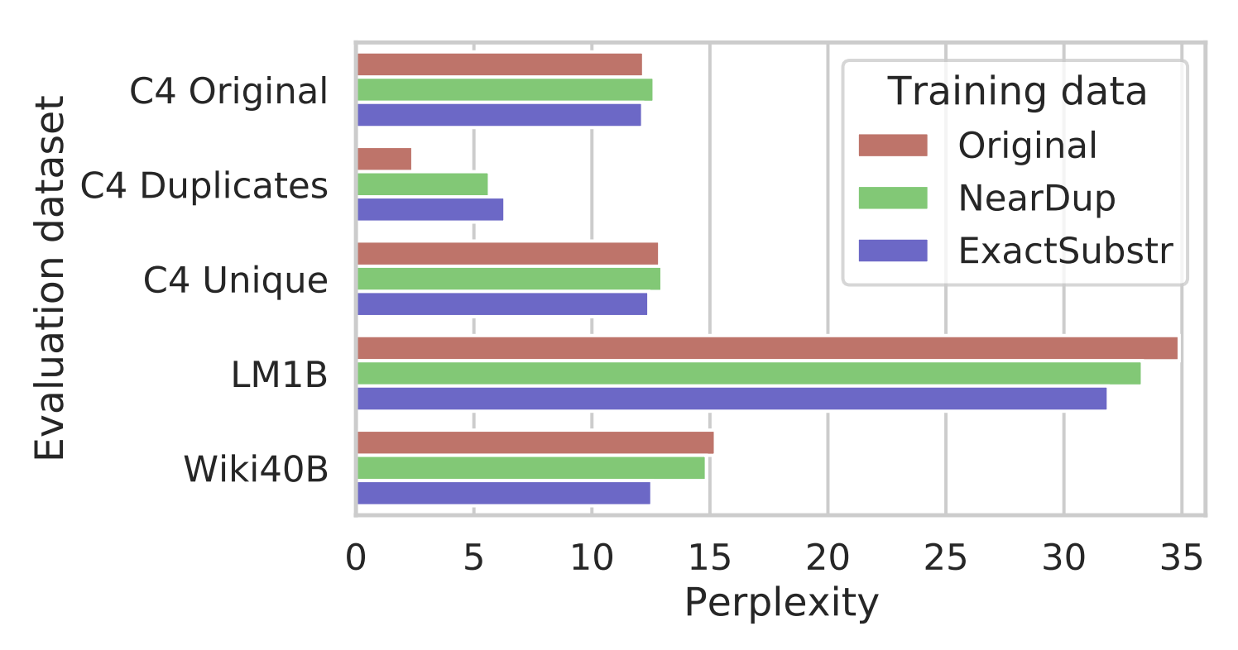
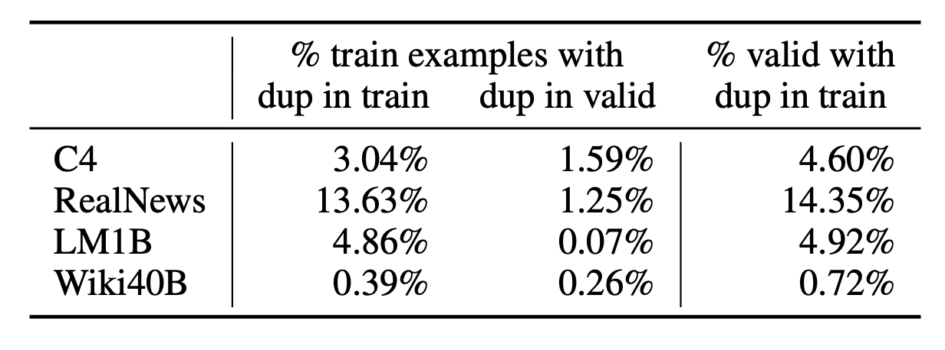
大语言模型 – 数据集去重的必要性
1. 有效降低训练数据量，节约训练时间与训练成本。
2. 提升训练质量，降低模型困惑度。
Lee, K., Ippolito, D., Nystrom, A., Zhang, C., Eck, D., Callison-Burch, C. and Carlini, N., 2021. Deduplicating training data makes language models better. arXiv preprint arXiv:2107.06499.
Notes:
那么为什么要进行数据集去重呢？主要有以下两点原因： 1.大语言模型的数据集重复的数据很多，如这两个表格所示。黄色表示数据集的重复部分，而下面这个表格展示了四个数据集中重复的比例。因此去重可以有效降低训练数据量，节约训练时间与训练成本。我们知道训练一个GPT3需要约500W美元，那么去重1%的训练数据就可以节省5w美元，同时缩短训练时间。
2.提升训练质量，降低模型困惑度。如右边的图所示，相比于用原数据集，用去重后的数据集进行训练的模型的困惑度是更低的。

Slide 8
文本数据集去重算法
Notes:
下面我来介绍文本数据集的去重算法

Slide 9
几种常见文本去重算法
算法 | 原理 | 优缺点
哈希算法 | 将数据映射到一个固定大小的散列表中 | 速度快，但可能会出现哈希冲突
排序算法 | 将数据按照某个或多个字段进行排序，然后通过比较相邻记录来找到重复的记录 | 可确保找到所有的重复记录，但排序本身可能会消耗大量的计算资源
KShingle算法 | 将文档表示为K-shingle(连续的K个词汇组成的词组)的集合，比较各文档K-shingle集合之间的相似性 | 可以处理文本数据，但计算复杂度可能会随着K的增大而增大
Minhash算法 | 用一种最小哈希函数将超高维的稀疏向量转化为低维的稠密向量，然后对转换后的稠密向量进行分段索引，缩小潜在相似文本范围 | 时间复杂度低，可以处理大规模的数据，但可能会牺牲一定的精度
Simhash算法 | 将文本中的关键词转化为权重调整后的二进制编码，然后进行累加和二值化，最终得到一个固定长度的编码，用于衡量文本的相似度，最后根据相似度进行去重 | 保留了数据的相似性，可以处理文本数据，但可能会出现哈希冲突
https://huggingface.co/blog/dedup#4
Notes:
以下是几种常见文本去重算法的原理。
这几个算法主要通过不同的方式来找到数据集中相似的文本，他们有各自的优缺点。
我们所选择的方法是“Minhash算法”，他的原理是“用一种最小哈希函数将超高维的稀疏向量转化为低维的稠密向量，然后对转换后的稠密向量进行分段索引，缩小潜在相似文本范围”
他的优点是是 “时间复杂度低，可以处理大规模的数据”

Slide 10
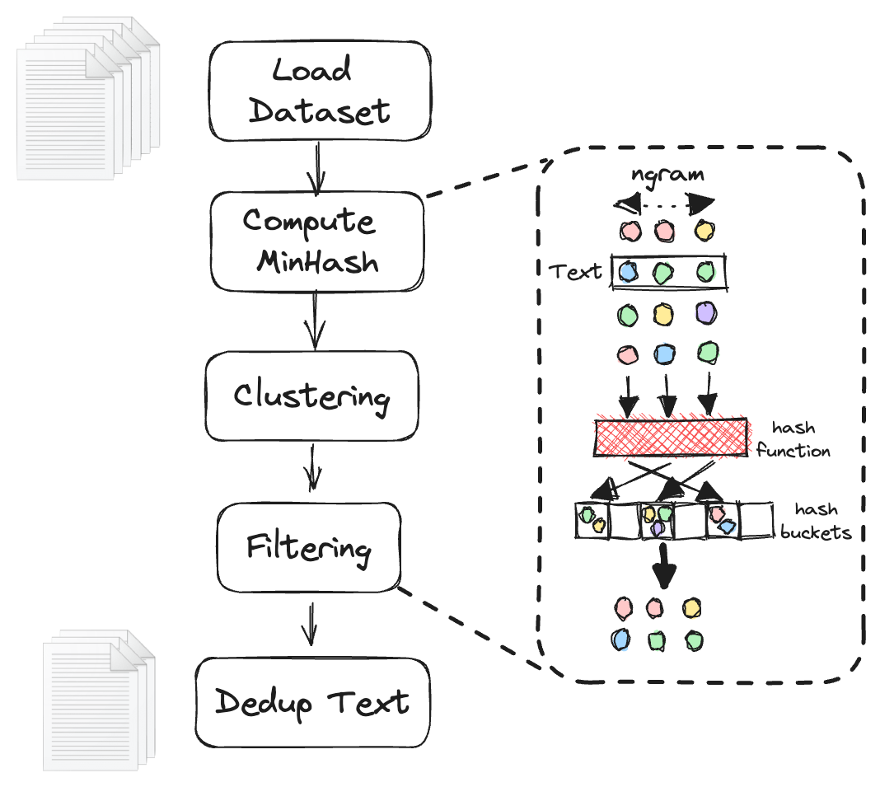
MinHash＋LSH 文本去重算法
词块生成
（tokenization）
把文本表示成连续单词组成的N-元组。该步骤时间复杂度与数据集大小呈线性关系
指纹计算
(Fingerprint Computation)
为每个N-元组生成多个哈希值，再从生成的哈希值中选取最小的一个作为该集合的MinHash值
局部敏感哈希 (LSH)
（Locality Sensitive Hashing）
将指纹数组按行分成若干个条带 (band)，每个条带的行数相同；
若两个文档在某条带上 MinHash值相同，这两个文档就会被聚到同一个桶（bucket）中备选；
遍历 doc_ids的每一行，将其中的文档两两配对就生成了候选对
去除重复
（Beyond Duplicate Pairs）
Notes:
Minhash的主要工作流程分为4个模块：词块生成、指纹计算、局部敏感哈希 和去除重复。下面我将用一个简单的例子来具体解释其工作的流程。

Slide 11
MinHash＋LSH 文本去重算法：Toy Example
文本ID | 文本内容
1 | Deduplication is so much fun!
2 | Deduplication is so much fun and easy!
3 | I wish spider dog is a thing.
N-grams划分
Tri-Gram（三元组）划分
文本ID | 文本划分
1 | {“Deduplication is so”, “is so much”, “so much fun”}
2 | {“Deduplication is so”, “is so much”, “so much fun”, “fun and easy”}
3 | {“I wish spider”, “wish spider dog”, “spider dog is”, “dog is a”, “is a thing”}
Notes:
给定一个三行的文本数据集，可以看到第1行和第2行比较像，所以我们的目标是把第2行去除。 首先是，我们对每一行的文本都采用N-grams划分，这类似于划动窗口的机制。
用三元组举例来说，对于第二行Deduplication is so much fun and easy!!，我们会生成{“Deduplication is so”, “is so much”, “so much fun”, “fun and easy”}四个gram

Slide 12
MinHash＋LSH 文本去重算法：Toy Example
文本ID | grams
1 | {“Deduplication is so”, “is so much”, “so much fun”}
2 | {“Deduplication is so”, “is so much”, “so much fun”, “fun and easy”}
3 | {“I wish spider”, “wish spider dog”, “spider dog is”, “dog is a”, “is a thing”}
计算哈希值
gram | 排列哈希（五元排列）
“Deduplication is so” | [403996643, 2764117407, 3550129378, 3548765886, 2353686061]
“is so much” | [3594692244, 3595617149, 1564558780, 2888962350, 432993166]
“so much fun” | [1556191985, 840529008, 1008110251, 3095214118, 3194813501]
{“Deduplication is so”, “is so much”, “so much fun”} 的哈希值为[403996643, 840529008, 1008110251, 2888962350, 432993166]
Notes:
在得到了每一行文本的划分之后，我们需要计算每个gram哈希值。这里采用的是排列哈希算法。
以五元排列为例，我们对第一行文本的每一个gram都进行哈希，得到了三个五维向量。
然后对这三个五维向量在列方向上取最小就可以得到第一行文本的最终哈希值。

Slide 13
MinHash＋LSH 文本去重算法：Toy Example
文本ID | 文本划分
1 | {“Deduplication is so”, “is so much”, “so much fun”}
2 | {“Deduplication is so”, “is so much”, “so much fun”, “fun and easy”}
3 | {“I wish spider”, “wish spider dog”, “spider dog is”, “dog is a”, “is a thing”}
计算哈希值
{“Deduplication is so”, “is so much”, “so much fun”} 的哈希值为[403996643, 840529008, 1008110251, 2888962350, 432993166]
文本ID | Minhash值
1 | [403996643, 840529008, 1008110251, 2888962350, 432993166]
2 | [403996643, 840529008, 1008110251, 1998729813, 432993166]
3 | [166417565, 213933364, 1129612544, 1419614622, 1370935710]
Notes:
以此类推，我们可以得到每一行文本最终的Minhash值，如这个表格

Slide 14
MinHash＋LSH 文本去重算法：Toy Example
文本ID | Minhash值
1 | [403996643, 840529008, 1008110251, 2888962350, 432993166]
2 | [403996643, 840529008, 1008110251, 1998729813, 432993166]
3 | [166417565, 213933364, 1129612544, 1419614622, 1370935710]
Locality Sensitive Hashing (LSH)
Band划分
文本ID | Minhash值 | Band (两元为例)
1 | [403996643, 840529008, 1008110251, 2888962350, 432993166] | [403996643, 840529008]、[1008110251, 2888962350]
2 | [403996643, 840529008, 1008110251, 1998729813, 432993166] | [403996643, 840529008]、[1008110251, 1998729813]
3 | [166417565, 213933364, 1129612544, 1419614622, 1370935710] | [166417565, 213933364]、[1129612544, 1419614622]
Notes:
在得到minhash值之后，我们对每一行的minhash值进行条带（band）划分。 以两元的band为例，我们会选相邻两个hash值作为一个条带，如下面这个表格所示。 对每一行来说，前两个是第一个band，第三个第四个是第二个band，最后一个被丢弃。

Slide 15
MinHash＋LSH 文本去重算法：Toy Example
文本ID | Band (两元为例)
1 | [403996643, 840529008]、[1008110251, 2888962350]
2 | [403996643, 840529008]、[1008110251, 1998729813]
3 | [166417565, 213933364]、[1129612544, 1419614622]
Dedup去重
文本ID | 文本内容
1 | Deduplication is so much fun!
2 | Deduplication is so much fun and easy!
3 | I wish spider dog is a thing.
文本ID | 文本内容
1 | Deduplication is so much fun!
3 | I wish spider dog is a thing.
Notes:
最后，在获得了每一行的band划分之后，我们就可以开始去重。 只要任意两行中有相同的band，那么就只保留其中ID小的那行。 在这个例子中，第一行和第二行有相同的band，那么去除第二行即可，最终我们去重后的数据集如这个表格所示。

Slide 16
Pandas实现去重算法
Notes:
在讲完了文本去重算法之后，我们首先用pandas实现了这一过程

Slide 17
Pandas实现
文本ID | Band
1 | band1
1 | band2
2 | band1
2 | band3
3 | band4
3 | band5
DataFrame
文本ID | Text
1 | 📁📁📁📁
2 | 📁📁📁
3 | 📁📁📁📁📁
文本ID | Band
1 | [band1、band2]
2 | [band1、band3]
3 | [band4、band5]
apply
explode
groupby
Union Find
Band | 文本ID
band1 | 1,2
band2 | 1
band3 | 2
band4 | 3
band5 | 3
1
文本ID | Text
1 | 📁📁📁📁
3 | 📁📁📁📁📁
3
map
2
Notes:
我们首先把一个文本数据集转换成pandas的dataframe类 然后将minhash生成band的所有操作封装成一个函数，并通过dataframe的apply操作实现计算。
之后，我们需要找到重复的band；因为每一行的band是一个list，所以我们需要用explode操作将其展开。
随后通过对band列进行groupby操作找到重复的band。
然后我们可以用并查集来高效的记录行的重复情况，最终用并查集和原本的dataframe实现去重。

Slide 18
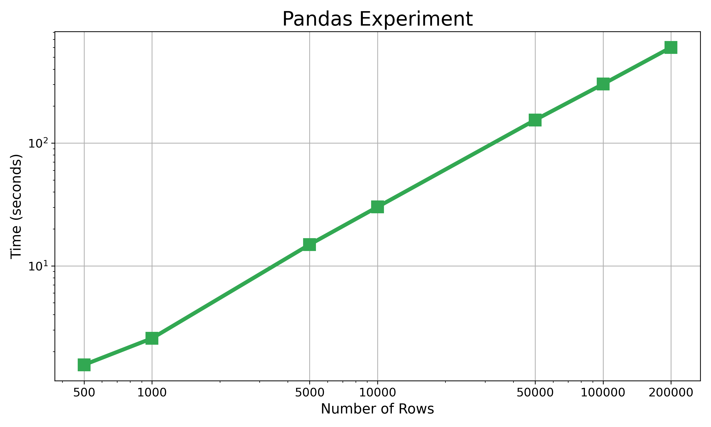
Pandas实验结果
数据集：OSCAR 2201中印度尼西亚语言数据集。
硬件设备：
选取的行数为[500, 1000, 5000, 10000, 50000, 100000, 200000]
计算不同行数（数据集大小）下去重所需要的时间。
Compute | Value
vCPUs | 64
Memory (GiB) | 256.0
Physical Processor | AMD EPYC 7542
Notes:
值得注意的的是，pandas只支持在单核上运行，我们的设备采用了实验室的服务器，一共有64个cpu，内存的总数是256个gb，处理器是amd的epyc。我们使用的数据集是oscar 2201中印度尼西亚语言的数据集。 我们总共选取了行数为500 1000 5000 1万 5万 10万和20万的数据规模，计算了不同行数下去重所需要的时间，如右图所示，去重所需要的时间与数据集的行数基本成线性关系。去重200000行数据，pandas大约需要10分钟左右。

Slide 19
Dask实现去重算法
Notes:
下面是dask实现去重算法

Slide 20

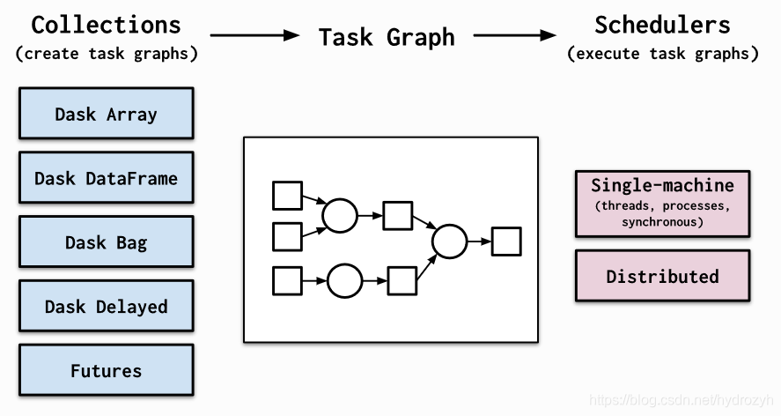
Dask介绍
Dask是一个用Python编写的灵活且轻量级的并行计算库，它支持在分布式集群上进行高效的并行计算作业，同时也适用于单机多核环境下的伪分布式处理。作为一个开源项目，Dask为处理大规模数据集提供了优化的解决方案，可以对Numpy数组、Pandas DataFrame以及普通List进行高级抽象。
Notes:
下面我简单介绍下dask，Dask是一个用Python编写的灵活且轻量级的并行计算库。相比于pandas，它支持在分布式集群上进行高效的并行计算作业，同时也适用于单机多核环境下的伪分布式处理。在API方面，对Numpy数组、Pandas DataFrame以及普通List进行高级抽象。

Slide 21
Dask实现
n_partition=3
文本ID | Text
1 | 📁📁📁📁
2 | 📁📁📁📁
Dask
Worker
Dask
Scheduler
文本ID | Text
1 | 📁📁📁📁
2 | 📁📁📁📁
3 | 📁📁📁📁
4 | 📁📁📁📁
5 | 📁📁📁📁
6 | 📁📁📁📁
文本ID | Text
3 | 📁📁📁📁
4 | 📁📁📁📁
Dask
Worker
Union Find
Dedup
文本ID | Text
5 | 📁📁📁📁
6 | 📁📁📁📁
Dask
Worker
Notes:
下面是dask的具体实现方式。这里以n_partition=3为例，首先Dask的Scheduler会将数据集按行切分成3部分，将每个部分交给不同的Dask Worker，进行计算。最终在一个机器上用Union Find聚合所有worker的结果，用于最终的去重。

Slide 22
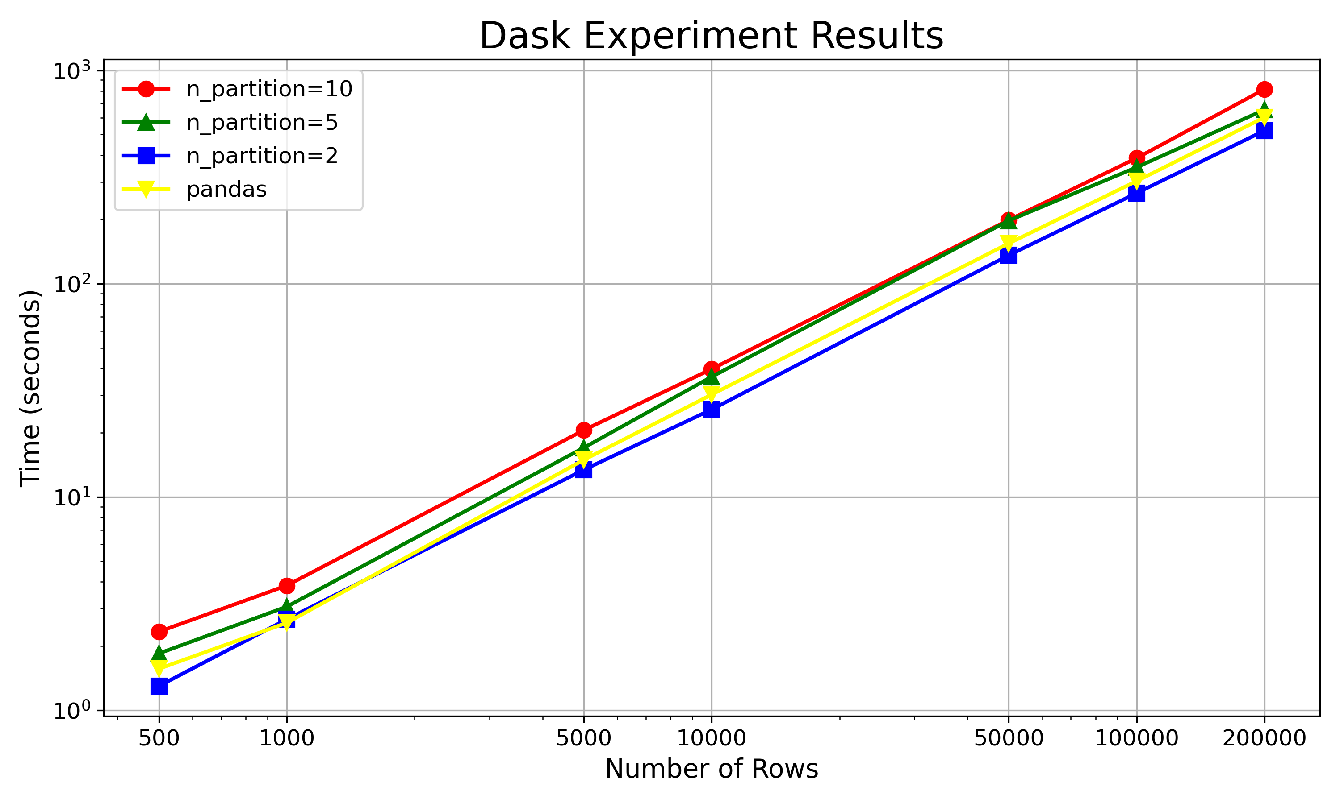
Dask实验结果
数据集、实验设置和硬件配置同pandas实验。
探究了在Dask的不同n_partition的条件下，数据集去重的时间与文本数据集大小的关系。
n_partition过大可能会使得通信时间更长，反而耗时更长。
Notes:
这是Dask的实验结果。数据集、实验设置和硬件配置同pandas实验。探究了在Dask的不同n_partition的条件下，数据集去重的时间与文本数据集大小的关系。 图中黄色代表pandas的结果，其余的不同颜色代表不同的n_partition值。
从实验结果可以看出，n_partition过大可能会使得通信时间更长，反而耗时更长。同时，可以观察到Dask的性能相比于pandas提升并不是很大，这可能是由于dask在单机多核上是伪分布式导致的。

Slide 23
Xorbits实现去重算法
Notes:
下面是Xorbits实现去重算法

Slide 24
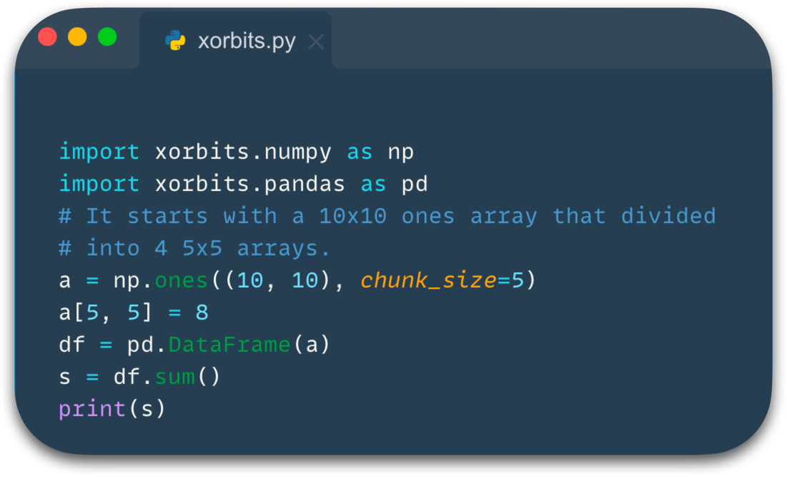
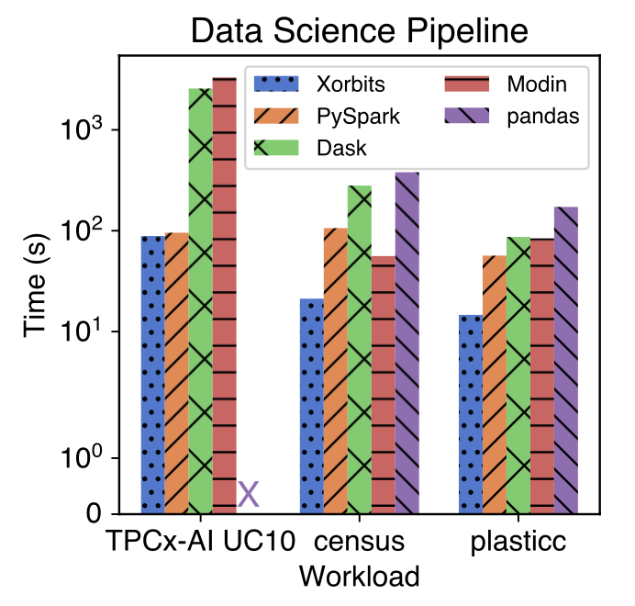
Xorbits相比于Dask的优势
API更加友好，用户只需要更改import语句。
解决了Dask OOM的问题。通过Dynamic Tiling先计算一小部分数据，得到整个流程的shape信息，根据信息来划分chunk，再计算全量数据。
优化计算图，通过融合计算图节点，更好的进行调度，分布式性能相比于Dask提升很多。
Notes:
Xorbits相比于Dask的优势：
（1）API更加友好，用户只需要更改import语句。如右上图所示，用户只需要简单更改import语句，就可以实现分布式计算。而在dask中，用户在某些操作上可能还需要传入一些有关于并行计算的信息。
（2）解决了Dask OOM的问题。通过Dynamic Tiling先计算一小部分数据，得到整个流程的shape信息，根据信息来划分chunk，再计算全量数据。
（3）优化计算图，通过融合计算图节点，更好的进行调度，分布式性能相比于Dask提升很多。从右下角的表格可以看出，xorbits的分布式性能大约是dask的10倍左右。

Slide 25

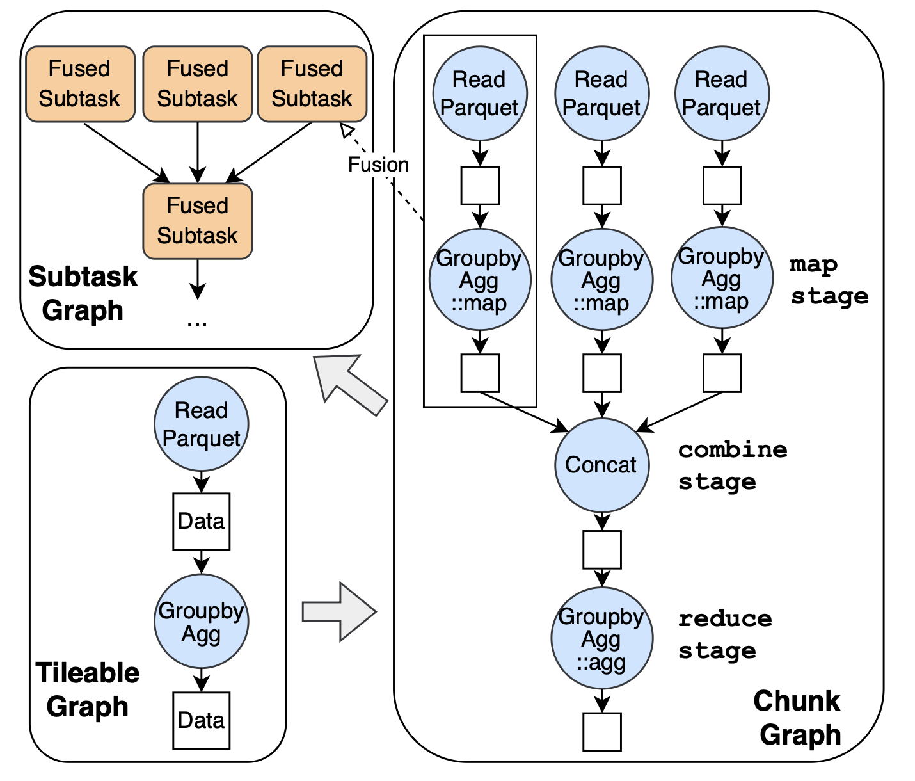
Xorbits分布式原理简介
Xorbits 分布式处理的三个步骤：
1. 用户端构建计算图，提交到服务端。
2. 服务端计算图会被处理成多个小的执行单元（在 Xorbits 里称为 chunk）。
3. 调度器将任务分发到 worker 执行。
Notes:
下面我来简要介绍一下xorbits的工作流程： 1. 用户端构建计算图，提交到服务端。
2. 服务端计算图会被处理成多个小的执行单元（在 Xorbits 里称为 chunk）。
3. 调度器将任务分发到 worker 执行。

Slide 26
Xorbits实现
文本ID | Text
0 | 📁📁📁📁
1 | 📁📁📁📁
Xorbits
Worker
Xorbits
Supervisor
Remote Object
文本ID | Text
0 | 📁📁📁📁
1 | 📁📁📁📁
2 | 📁📁📁📁
3 | 📁📁📁📁
4 | 📁📁📁📁
5 | 📁📁📁📁
文本ID | Text
2 | 📁📁📁📁
3 | 📁📁📁📁
Xorbits
Worker
Union Find
Dedup
文本ID | Text
4 | 📁📁📁📁
5 | 📁📁📁📁
Xorbits
Worker
Notes:
Xorbits的具体实现如下，这里以3个chunk为例，首先Xorbits的Supervisor会将数据集按行切分成3部分，将每个部分交给不同的Xorbits的Worker，进行计算。最终Xorbits会创建一个remote object，用于储存全局的并查集信息，这个remote object会依次跟每一个worker进行交互，得到最终的union find，并进行去重。

Slide 27
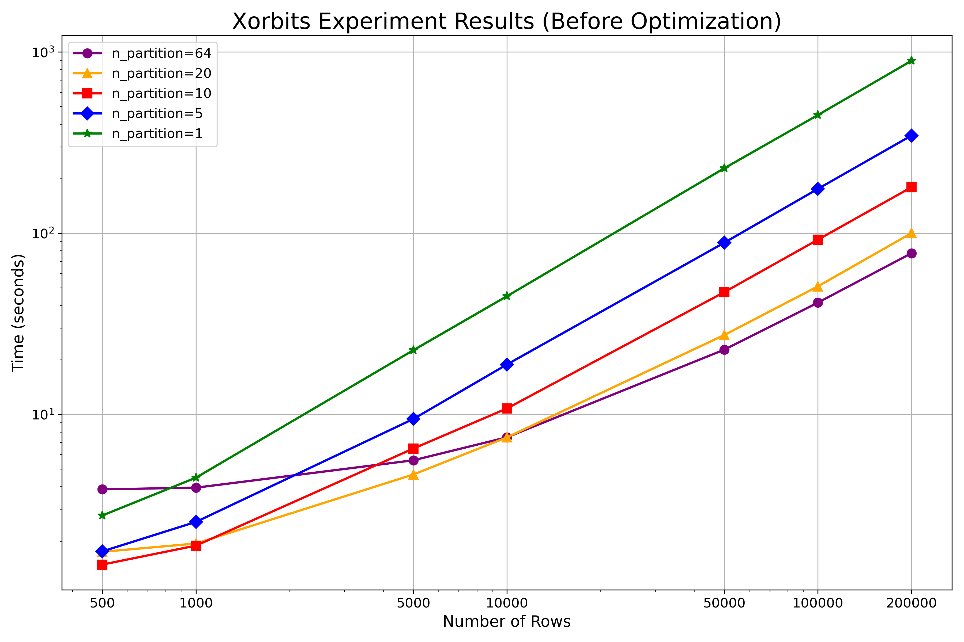
Xorbits实验结果
数据集、实验设置和硬件配置同pandas实验。
探究了在Xorbits的不同chunk个数的条件下，数据集去重的时间与文本数据集大小的关系。
Xorbits的优化使得处理速度在大规模数据的情况下，真正地实现分布式优化。
Notes:
这是xorbits的实验结果。数据集、实验设置和硬件配置同pandas实验。探究了在Xorbits的不同chunk个数的条件下，数据集去重的时间与文本数据集大小的关系。可以看到，xorbits在n_partition为64的情况下，200000行数据的去重只需要不到100s，但是在单线程下，处理速度将近1000s，与pandas几乎一摸一样。因此，Xorbits的优化使得处理速度在大规模数据的情况下，真正地实现分布式优化。

Slide 28
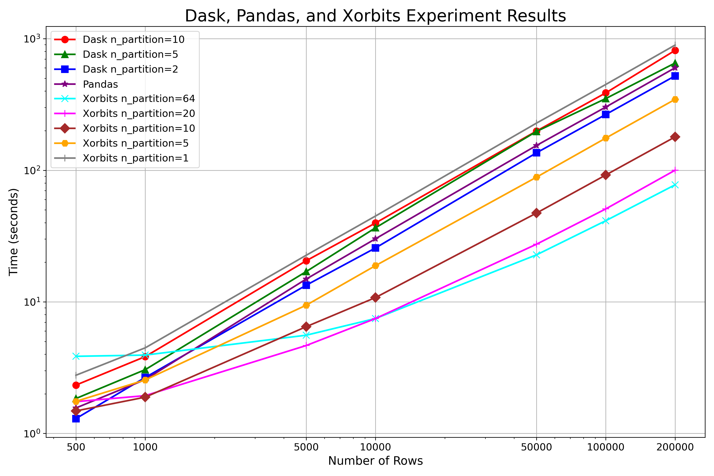
Xorbits实验结果 – 与Pandas和dask对比
耗时约为Pandas单核实现的1/10
Notes:
这是xorbits与Pandas和dask对比的结果，可以看到xorbits在64个chunk的情况下，耗时是最短的，约为Pandas单核实现的1/10

Slide 29
Xorbits实现-改进
Tree-Based
Union Find
文本ID | Text
0 | 📁📁📁📁
1 | 📁📁📁📁
Xorbits
Worker
Xorbits
Supervisor
Tree-Based
Union Find
Union Find
文本ID | Text
0 | 📁📁📁📁
1 | 📁📁📁📁
2 | 📁📁📁📁
3 | 📁📁📁📁
4 | 📁📁📁📁
5 | 📁📁📁📁
文本ID | Text
2 | 📁📁📁📁
3 | 📁📁📁📁
Xorbits
Worker
Xorbits
Worker
Dedup
Tree-Based
Union Find
文本ID | Text
4 | 📁📁📁📁
5 | 📁📁📁📁
Xorbits
Worker
Notes:
刚刚xorbits的实现有一个明显的缺点，就是remote object与各个worker的通信是串行的因此，。我们进一步的对xorbits的实现进行了改进
将Union Find的实现写到每个worker上，这样每个worker可以独立的进行union find，输出一个子union find的结果。同时每一个worker的union find是采用可选择的tree的方式计算，这样如果单个worker的多核能力比较强，可以更快的计算Union Find。
Union Find改成用Cython实现加速。
最终的全局的Union Find不再是remote object，而是在一个worker上实现多个Union Find聚合成一个大的Union Find；这样有三个好处：（1） worker间的通信比worker与remote object的通信时间短。（2）这样充当最终合并Union的worker就不用与自己传输数据了。（3）合并多个Union Find比合并其所有的元素效率高。

Slide 30
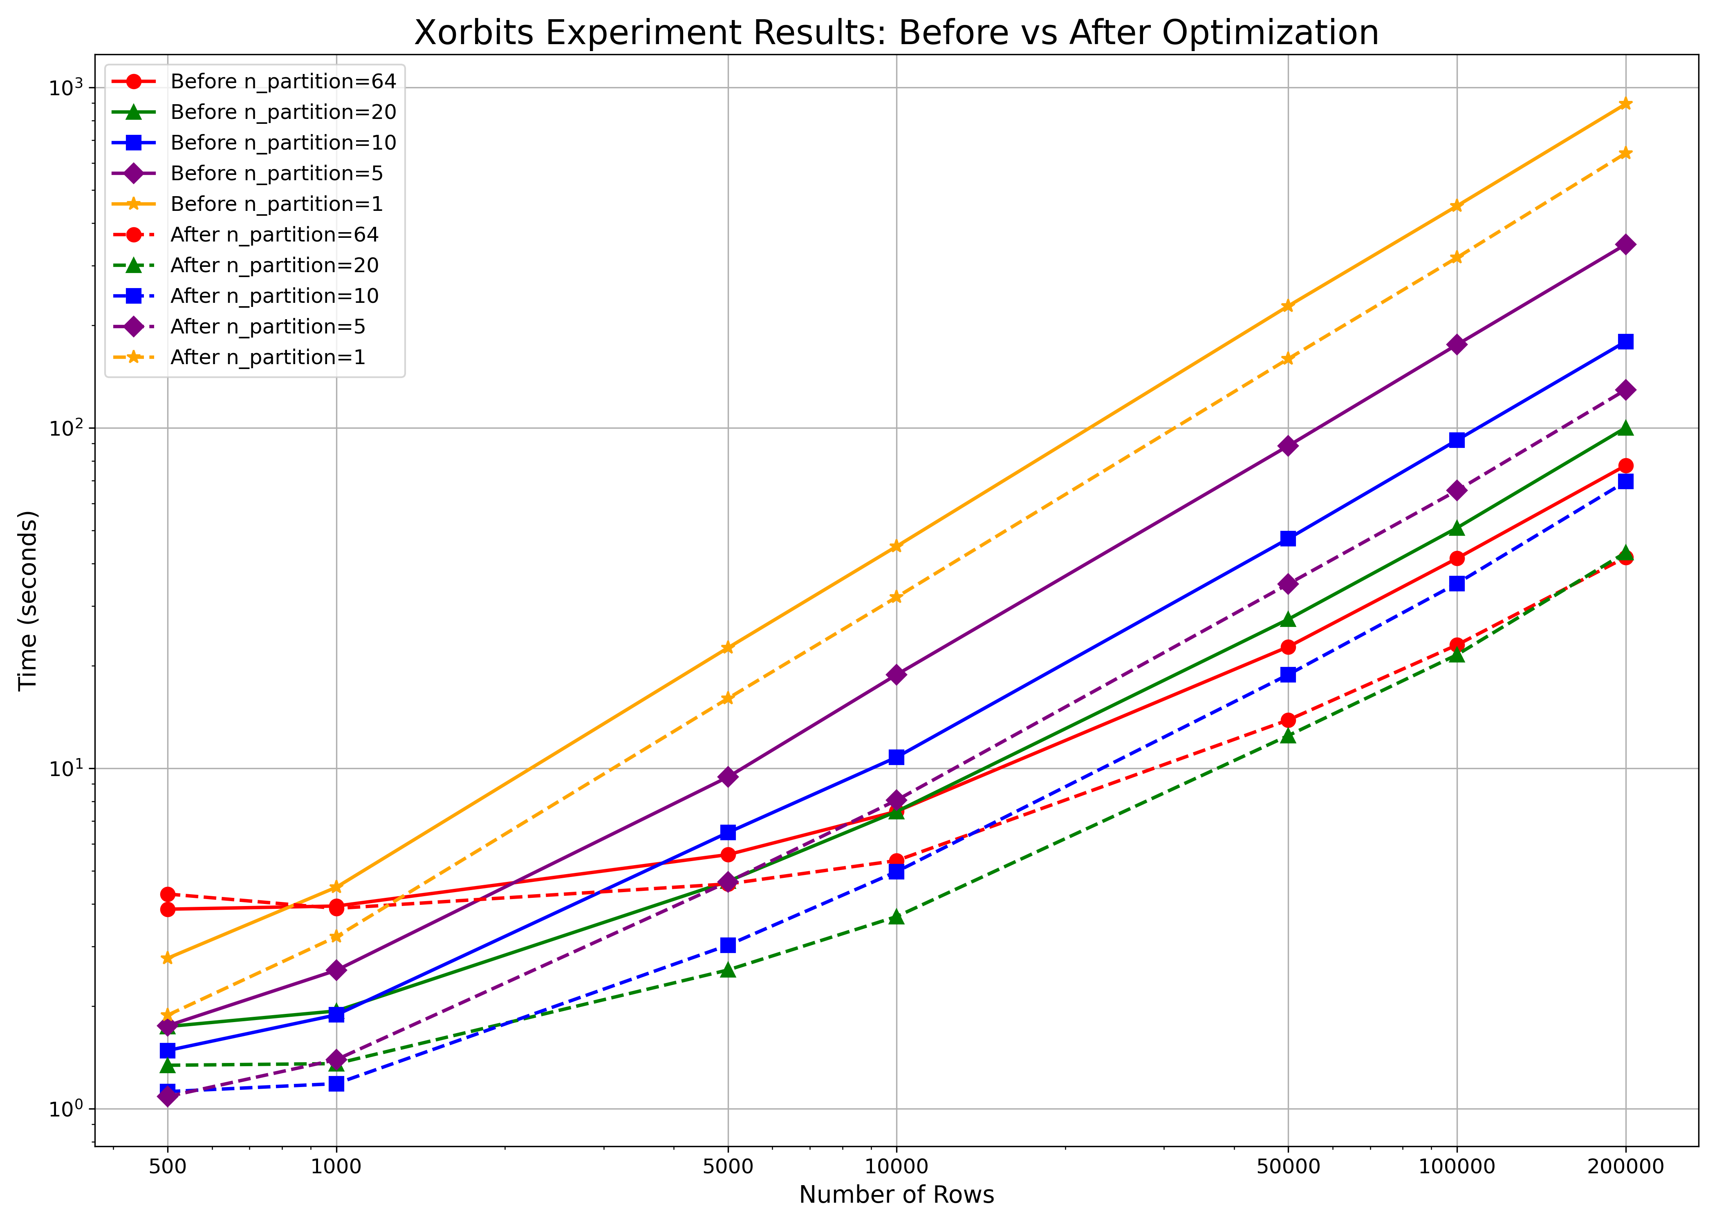
Xorbits实验结果 – 优化前后对比
速度相比于优化前提升了近一倍。
Notes:
这是xortbis的优化前后对比的实验结果，同一个颜色的实现和虚线分别代表了优化前和优化后的结果。可以看到，去重的速度速度相比于优化前提升了近一倍，即便在单核上也有一定的提升。

Slide 31
超大规模文本数据集去重实验
Notes:
最后，我们用优化后的xorbits实现在超大规模文本数据集进行了去重实验

Slide 32
超大文本数据集分布式多机去重实验
OSCAR 2201的中文数据集（总共900.9 GB，共 56524518行）
选取了其中500GB的数据，共31385092行
实验机器介绍：AWS的R6i.8xlarge （总共15台机器）
Compute | Value
vCPUs | 32
Memory (GiB) | 256.0
Physical Processor | Intel Xeon 8375C (Ice Lake)
Clock Speed (GHz) | 3.5
CPU Architecture | x86_64
Notes:
我们选择了OSCAR 2201的中文数据集，他总共有900.9 GB，共56524518行。我们选取了其中500GB的数据，共31385092行。 我们的实验机器选择了15台AWS的R6i.8x的机器，其中每台机器的配置如下表，共有32个vCPU，总共内存是256GB。

Slide 33
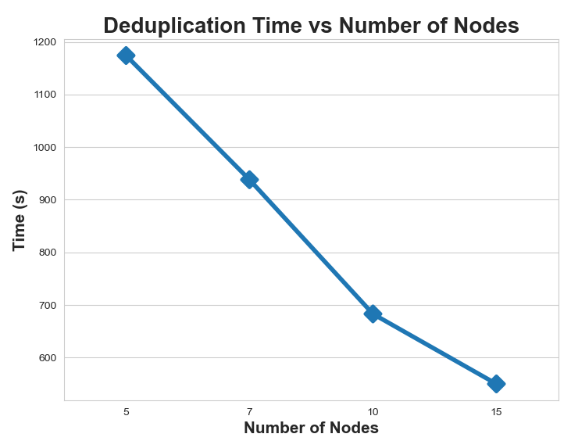
实验结果：不同Node数量 vs 去重时间
Pre/Post-Deduplication Rows | Node Num | Time
31,385,092 / 20,380,655 | 5 | 1174 s
- Same - | 7 | 938 s
- Same - | 10 | 683 s
- Same - | 15 | 550 s
Notes:
这是我们的实验结果，我们测试了5台、7台、10台、15台机器对于500GB数据的去重时间，可以看到，在15台机器的配置下，去重500GB的数据只需要不到10分钟。

Slide 34
Reference
[1] Zhao, W.X., Zhou, K., Li, J., Tang, T., Wang, X., Hou, Y., Min, Y., Zhang, B., Zhang, J., Dong, Z. and Du, Y., 2023. A survey of large language models. arXiv preprint arXiv:2303.18223.
[2] Lee, K., Ippolito, D., Nystrom, A., Zhang, C., Eck, D., Callison-Burch, C. and Carlini, N., 2021. Deduplicating training data makes language models better. arXiv preprint arXiv:2107.06499.
[3] Somepalli, G., Singla, V., Goldblum, M., Geiping, J. and Goldstein, T., 2023. Diffusion art or digital forgery? investigating data replication in diffusion models. In Proceedings of the IEEE/CVF Conference on Computer Vision and Pattern Recognition (pp. 6048-6058).
[4] https://huggingface.co/blog/dedup#4
Code is available at: https://git.tsinghua.edu.cn/bigdata-system-23-group-9/project

Slide 35
Q & A
Notes:
以上就是我们组的汇报，谢谢大家！

Slide 36
Thanks！
Group9
2024年01月02日
Notes:
以上就是我们组的汇报，谢谢大家！

